Slide 1

Правило множення суми на число
Математика
3 клас
Розділ 7. Множення і ділення в межах 1000
Урок 118

Slide 2
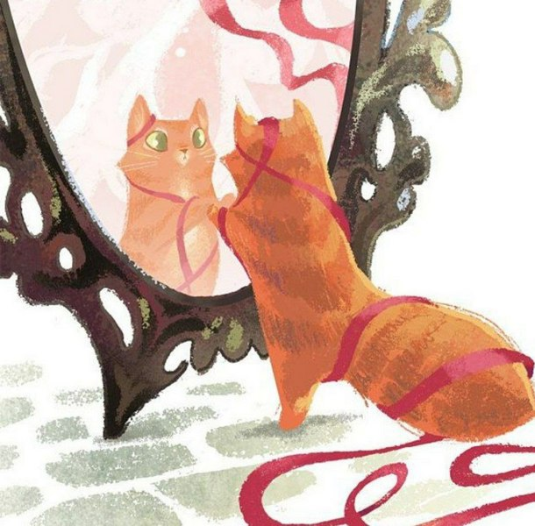

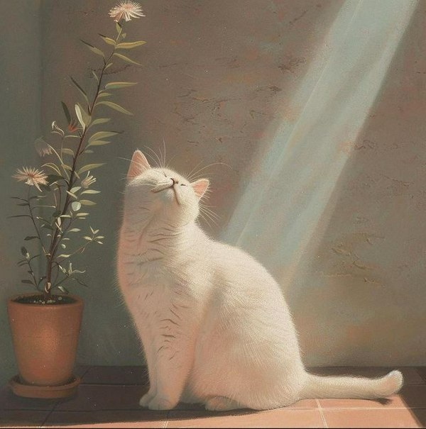

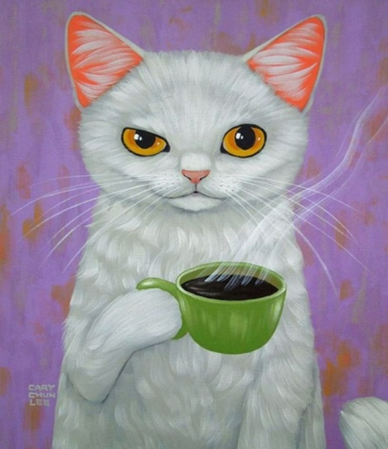
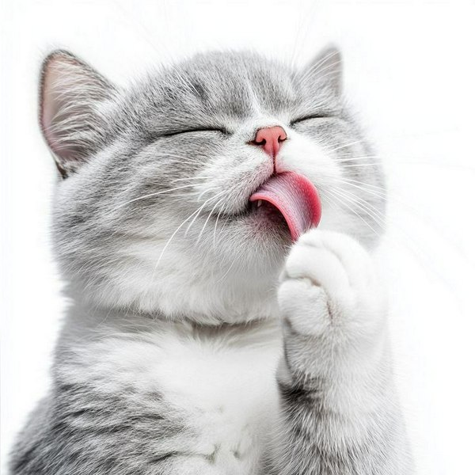
Налаштування на урок
Оберіть котика свого настрою. Поясніть чому саме він

Slide 3
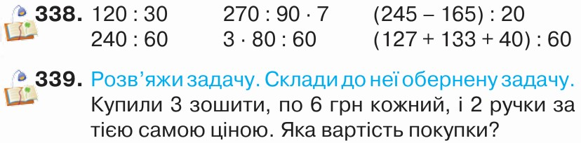

Перевірка домашнього завдання
Підручник
Ст.60

Slide 4
План уроку
Порівняння виразів
Множення і ділення круглих чисел
Правило множення суми на число
Розв’язува-ння задачі двома способами

Slide 5













см
год
кг
хв
с
в
d
дм
км
м
·
:
)
мм
ц
(
Математичний диктант
Число 27 я розділила на невідоме число й отримала 9. Яке число я задумала?
На яке число слід помножити 3, щоб отримати 300?
Обчисліть третину від числа 180.
Ділене — 630, дільник — 90. Обчисліть частку.
Множники — 80 і 5. Обчисліть добуток.
Чому дорівнює половина числа 1000?

Slide 6


Гра «Бліц». Обчисліть вирази
4
3
20
300
3
30
24
320
20
24
18
5
200
200
240
180
5
2
Підручник
Ст.61
№340-341

Slide 7
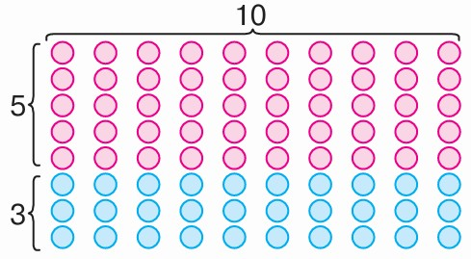
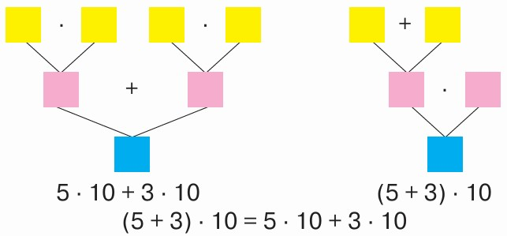
Прочитайте задачу. Розгляньте схематичний малюнок до неї
У саду росте 10 рядів яблунь, по 5 дерев у кожному, і 10 рядів груш, по 3 дерева в кожному. Скільки всього яблунь і груш росте в саду?
Задачу можна розв’язати двома способами. Поясніть за схемами кожний спосіб.
Підручник
Ст.61
№342

Slide 8
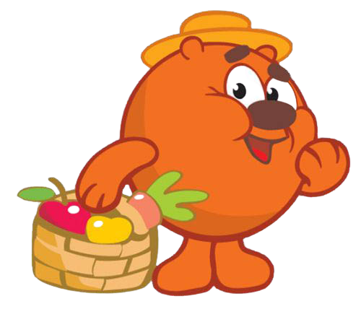
Запам’ятайте
Щоб помножити суму на число, можна помножити на це число кожний доданок і знайдені добутки додати.
(а + b) ∙ с = а ∙ с + b ∙ с
Обчисліть значення кожної пари виразів у стовпчиках і перевірте властивість множення суми на число.
20
15
20
70
15
9
4 ∙ 5 + 3 ∙ 5= 2 ∙ 10 + 7 ∙ 10= 3 ∙ 3 + 5 ∙ 3=
(4 + 3) ∙ 5 = (2 + 7) ∙ 10 = (3 + 5) ∙ 3 =
35
90
24
7
9
8
35
90
24
Підручник
Ст.62
№343

Slide 9

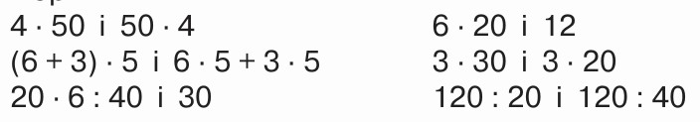
Обчисліть значення кожного виразу двома способами
(3 + 7) ∙ 10 =
(20 + 80) ∙ 10=
(30 + 40) ∙ 5 =
3 ∙ 10 + 7 ∙ 10 =
100
20 ∙ 10 + 80 ∙ 10 =
1000
30 ∙ 5 + 40 ∙ 5 =
350
Порівняйте
=
>
=
>
<
>
120
3
Підручник
Ст.62
№344-345

Slide 10
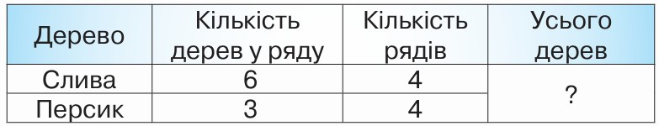
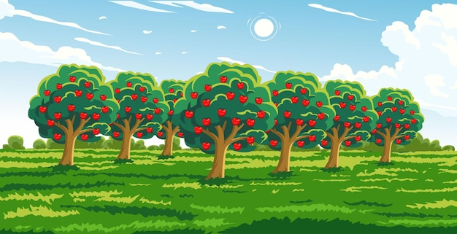
Складіть задачу за даними таблиці.
Розв’яжіть двома способами.
24
12
І сп. 6 ∙ 4 + 3 ∙ 4 =
36(дер.)
ІІ сп. (6 + 3) ∙ 4 =
36(дер.)
Підручник
Ст.62
№346

Slide 11
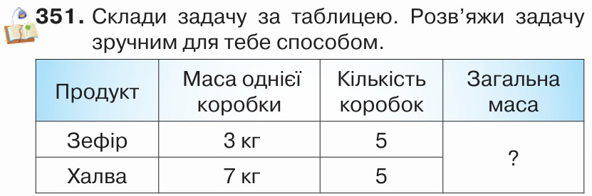

Домашнє завдання
Підручник
Ст.63-64

Slide 12




Вправа «Мікрофон»
Як можна поділити число на добуток чисел?
Як помножити суму на число?
Яке завдання на уроці було найцікавішим?

Slide 13

Рефлексія
Оберіть котика своєї роботи на уроці
Було важко
Не все зрозуміло
Відчуваю успіх
Відчуваю задоволення
Урок пройшов непомітно

